Slide 1
基于Baxter机器人的
仿人运动系统综合设计
答辩人： 严 虎

Slide 2

1
2
3
4
5
项目背景
项目内容
技术路线
研究价值
当前进度
目录 / CONTENTS

Slide 3
第一部分
项目背景

Slide 4
选题背景
协作机器人
协作机器人，是设计和人类在共同工作空间中有近距离互动的机器人。
到2010年为止，大部分的工业机器人是设计自动作业或是在有限的导引下作业，因此不用考虑和人类近距离互动，其动作也不用考虑对于周围人类的安全保护，而这些都是协作式机器人需要考虑的机能。
发展历程
1996年
协作机器人的概念由美国西北大学的2位教授J．Edward Colgate和Michael Peshkin首次提出，并申请了专利。
2005年
协作机器人厂商Universal Robots在丹麦成立，公司最初的市场是中小企业。
2009年
Universal Robots公司推出了一款机器人——UR5，全球首款协作机器人诞生。2012年，Rethink Robotics推出了双臂协作机器人Baxter。
2016年
国际标准化组织针对协作机器人发布了最新的工业标准，进一步明确了协作机器人的设计细节及系统安全技术规范，所有协作机器人产品必须通过此标准认证才能在市场上发售。由此，协作机器人在标准化生产的道路上步入正轨，开启了协作机器人的元年。

Slide 5
选题背景
协作机器人
协作机器人的优势
与人协作，充分发挥人与机器人的优势
安全性高
部署简单、灵活易用
成本较低
支持柔性生产模式

Slide 6
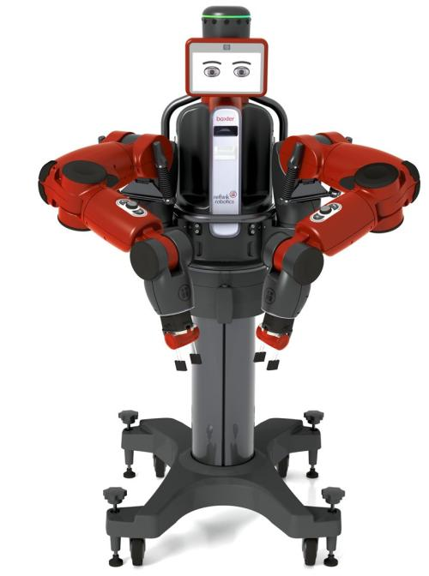
选题背景
协作机器人
Baxter机器人简介
Baxter机器人是美国Rethink Robotics 公司推出的一款新型协作型机器人，配备了基于ROS（Robot Operating System）的软件开发套件(SDK)，可用于与机械手臂运动规划、双臂柔顺协调控制、机器视觉、人机交互等有关的科研和教学。

Slide 7
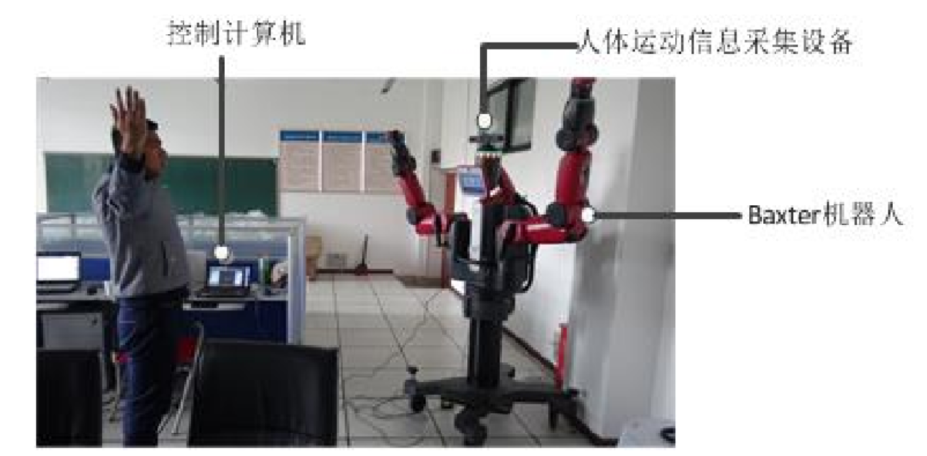
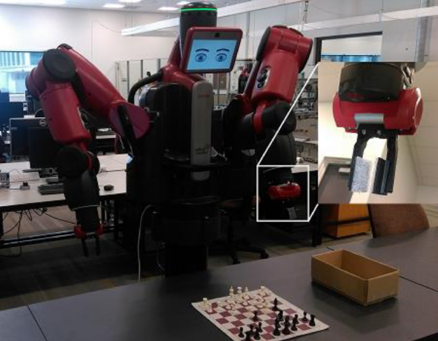
选题背景
协作机器人
Baxter协作机器人研究现状
协作机器人作为近几年兴起的一个研究热点，虽已有多款产品问世，但仍有理论研究不深入、生产成本较高等许多问题。而且其应用尚未有明确定位。对于国内而言，机器人领域人才资源匮乏，关键零部件尚未国产化，这些都是额外的问题。
而对于本项目所基于的Baxter机器人，国外的科研人员们已经做了许多研究，大部分是在数学/运动学、计算机视觉、深度学习的基础上去模仿人类，例如模仿人类抓取物品、击掌、帮助残疾人穿衣服等，并进而去研究运动学和控制理论。

Slide 8
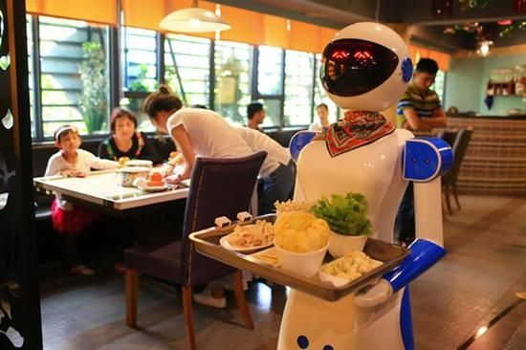
选题背景
协作机器人
Baxter协作机器人
餐厅中机器人的局限
机器人的功能用于迎宾、点餐、烹饪、送餐、回收餐盘。
机器人餐厅还未实现全流程无人，仍需人工干预，没有将餐盘端上桌的功能，没有做到与人的近距离互动。

Slide 9
第二部分
项目内容

Slide 10

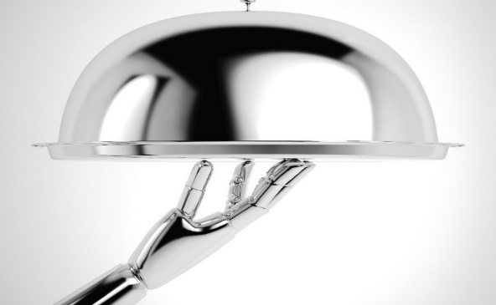
项目内容
研究内容
我们希望通过掌握 Baxter 的工作原理和开发套件，编程控制 Baxter 协作机器人实现基本运动，同时建立 Baxter 机器人运动学模型，达到规划机械臂运动路径的目的，从而可以基于视觉等感知传感器去控制 Baxter 协作机器人完成仿人运动任务，完成仿人系统的综合设计。
在查阅学习官方文档后，我们发现官方已经提供了虚拟运动仿真技术支持，只需要在 Linux 环境下输入指定命令，即可连接到仿真平台。在虚拟运动仿真系统成功连接后，我们可以先在虚拟环境中熟悉机器人，同时将编写的运动控制代码在虚拟环境中运行，观察机器人的运动是否正常，从而避免因编程失误而导致的危险。
考虑到当前餐厅机器人的背景，我们想在完成对Baxter 协作机器人的基本控制后，将“模拟餐桌服务员”作为一个具体的任务，从而去实现现在餐厅机器人中尚未实现的最后一步——送餐。

Slide 11
项目内容
具体研究内容
了解Baxter工作原理和开发套件，编程控制Baxter协作机器人实现基本运动
主要工作如下：
1) 对照官方操作手册和相关资料，了解Baxter协作机器人的硬件组成、基本结构和工作原理，熟悉 Baxter协作机器人内置的基本功能；
2) 在ubuntu14.04操作系统中安装ROS indigo系统、Baxter SDK及Python 3.5，完成项目所需的开发环境的配置；
3) 查阅相关文献资料，学习ROS系统的基础知识和基本操作，熟练掌握通过ROS系统控制Baxter协作机器人的方法；
4) 学习Baxter协作机器人的控制实例，从而能够熟练地编程控制Baxter协作机器人。

Slide 12
项目内容
具体研究内容
基于视觉等感知传感器去控制Baxter协作机器人完成仿人运动任务 “模拟餐桌服务员”
主要工作如下：
1) 基于嵌入在Baxter上的摄像头的计算机视觉，对厨师做好的菜品进行识别；
2) 识别后通过机械臂实现对餐盘的平稳端起；
3) 拾取后通过摄像头，判断菜品应该摆放在餐桌的什么位置，摆放过程中不碰到餐桌上已有的其他菜品；
4) 确定摆放位置后，利用摄像头和手臂上的压力传感器，使机械臂在移动过程中选择合理路径避开用餐者，若当前路径被用餐者阻挡时，能改变路径以免发生碰撞；
5) 可以实现给顾客加饮料的功能，要能判断何时停止。

Slide 13
第三部分
技术路线

Slide 14

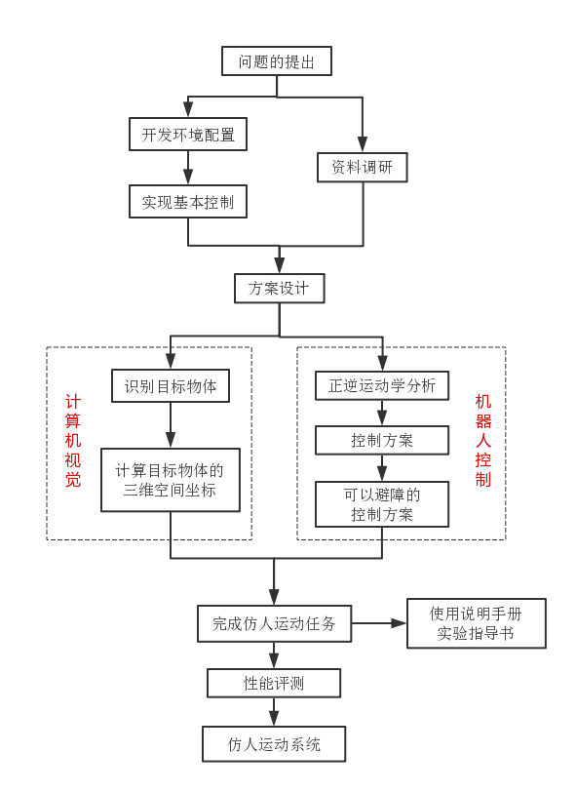
技术路线

Slide 15
第四部分
研究价值

Slide 16

研究价值
创新点与难点
创新点
在上菜过程中加入了菜品识别和定位，保证菜品的准确性
在计算机视觉中加入3D点云图，构建深度信息
机械臂的移动过程具有避障功能，所以具有应对复杂环境的能力
成本较低
基于协作机器人的仿人运动系统，更加安全，适合于与人交互的场景

Slide 17
研究价值
创新点与难点
难点
由于菜品的繁杂性和环境的干扰，对菜品的识别以及机器人的坐标系的构建
平衡性的保持，如何控制手臂使得端盘子的过程尽量平稳安全
机械臂路径规划，在路径被人阻挡时如何重新规划出新一条最短路径

Slide 18
第五部分
当前进度

Slide 19

当前进度
当前研究进度
配置好了开发环境：安装了ubuntu14.04 LTS操作系统，并安装了ROS indigo系统、Baxter SDK 及Python 3.5
安装了虚拟运动仿真系统，并能运行基本运动例程
基于Python实现交互式控制
学习了ROS结构

Slide 20
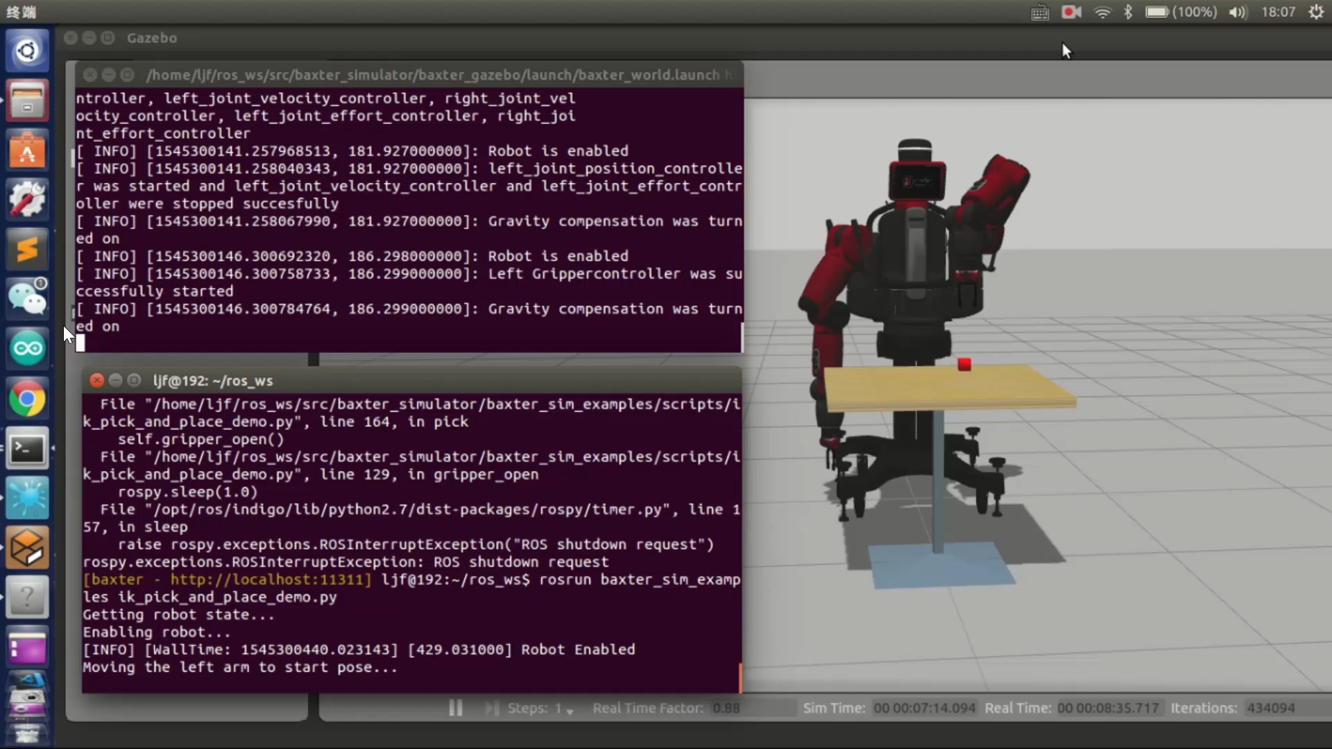
当前进度
当前研究展示
仿真

Slide 21
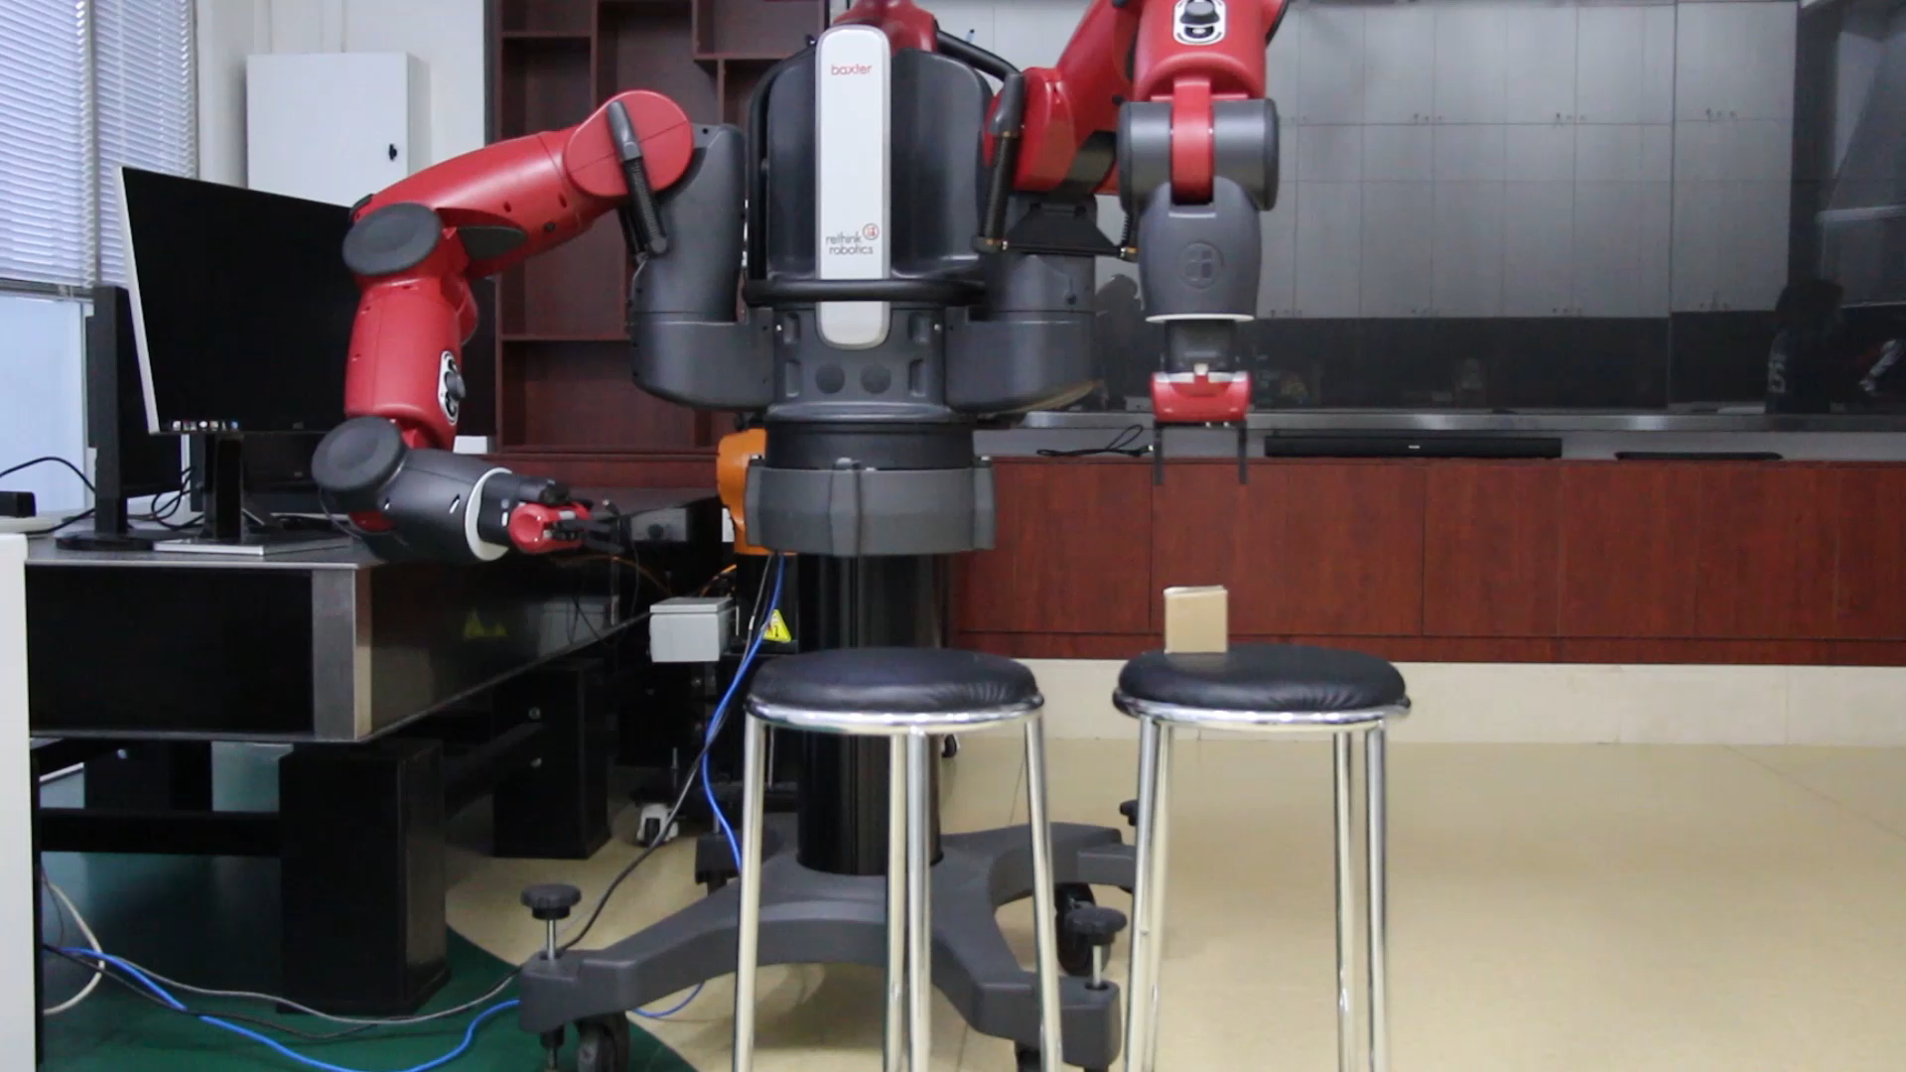
当前进度
当前研究展示
抓取

Slide 22
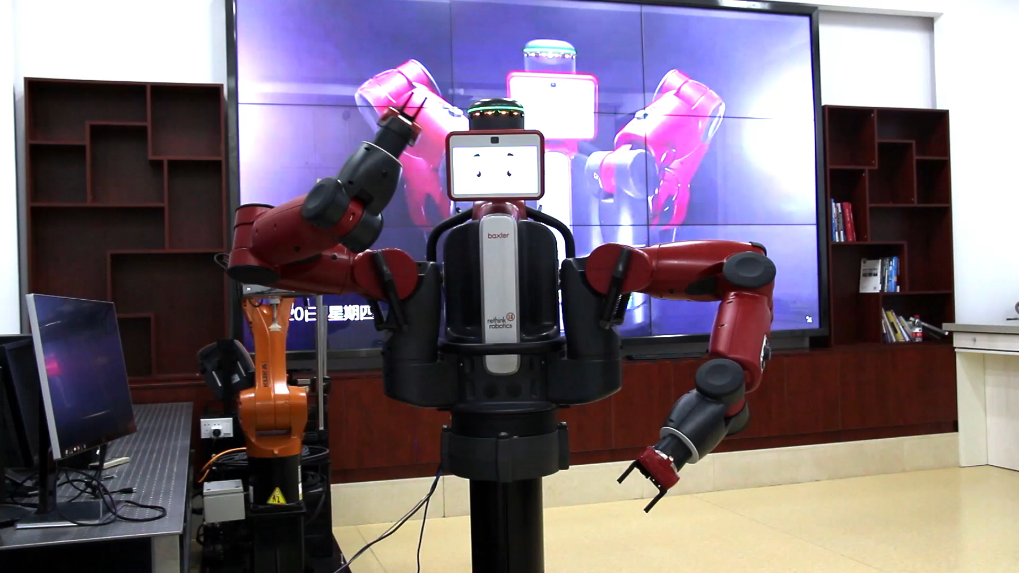
THANKS

